Slide 1
Gestione aeroportuale.
Progetteremo la gestione di un aeroporto nel quale atterrano e partono voli continentali, intercontinentali e privati.
In questa struttura sono presenti locali adibiti alla ristorazione, negozi e noleggi veicoli.
L’aeroscalo è collegato a varie città tramite una rete di trasporti.
L’aeroporto è supportato da vari fornitori, i quali procurano carburanti per gli aerei, alimenti e bevande.

Slide 2
Entità principali:
Aeroporto: struttura internazionale adibita allo spostamento di persone e materiali, situata nelle vicinanze di una città.
Fornitore: raggruppa l’insieme degli enti interessati nella fornitura di merci per le attività commerciali nell’aeroporto e di carburante per gli aerei.
Servizio addizionale: fa riferimento alle diverse attività commerciali (ristorazione, negozi, noleggio veicoli).
Volo: di vario genere. Effettuati da aerei (appartenenti a diverse compagnie), i quali possono ospitare un numero limite di passeggieri.
Personale: è formato dai dipendenti dell’aeroporto. Essi sono differenziati in base all’occupazione (presso le attività commerciali, personale di volo, sicurezza, personale adibito ai controlli, direzione)
Trasporto: su gomma o rotaia, riguarda il collegamento aeroporto-centri abitati.
Passeggero: è il cliente che usufruisce del servizio messo a disposizione dalla struttura aeroportuale. Esso è coinvolto in una serie di procedure, prima e dopo il volo.

Slide 3
Relationship principali:
Necessita: (aeroporto, fornitore), (aeroporto, personale).
Fornisce: (aeroporto, volo) ,(aeroporto, servizio addizionale).
Raggiunto: (aeroporto, trasporto).
Ospita: (aeroporto, aereo), (aeroporto, passeggero), (aereo, passeggero).
Accettazione: (passeggero, check-in).
Imbarco: (check-in, gate).
Stiva: (aereo, bagaglio).
Tramite: (aereo, volo).

Slide 4
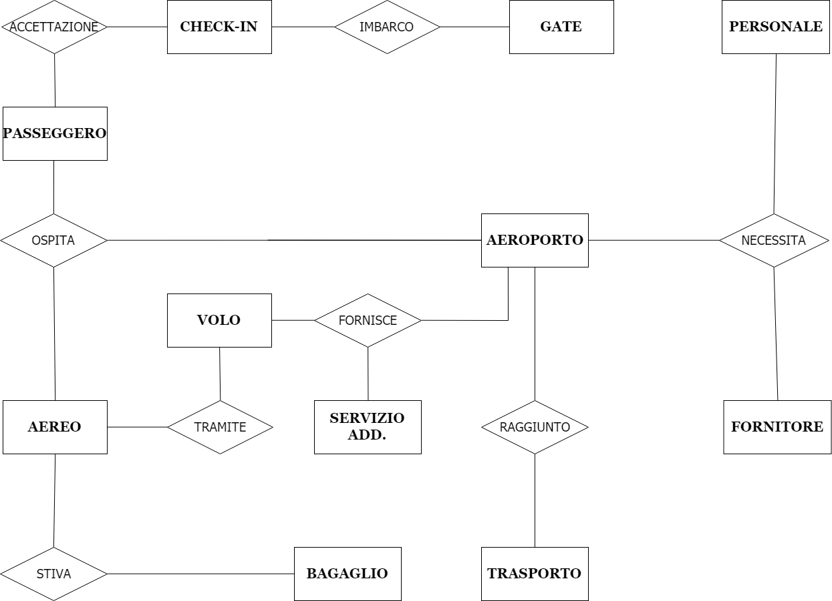
Frammenti dello schema E/R:

Slide 5
Principali funzionalità e processi:
L’obbiettivo di questa struttura dati è quello di semplificare tutte le procedure all’interno di un aeroporto, rendendo i dati una risorsa centralizzata ma di facile acquisizione ed elaborazione; il tutto al fine
di soddisfare pienamente l’utente finale, il passeggero.
I processi fondamentali sono i seguenti:
Imbarco e sbarco
Controllo del traffico aereo
Rifornimento

